Slide 1
АСИМПТОТИЧЕСКИЕ ОЦЕНКИ ПЛОТНОСТИ МНОГОКРАТНЫХ РЕШЕТЧАТЫХ РАСПОЛОЖЕНИЙ ШАРОВ
Яковлев Николай Николаевич
ФИЦ ХФ РАН
22 октября 2024 г.
Семинар по Дискретной Геометрии и Геометрии Чисел

Slide 2
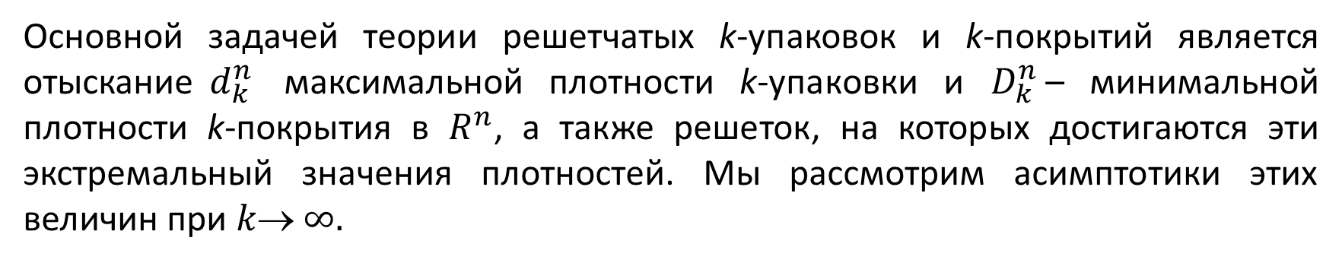
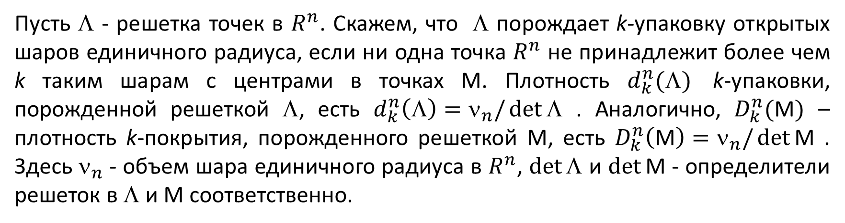
Определения
Пусть Λ - решетка точек в $R^{n}$. Скажем, что Λ порождает k-упаковку открытых шаров единичного радиуса, если ни одна точка $R^{n}$ не принадлежит более чем k таким шарам с центрами в точках M. Плотность $d_{k}^{n}(☹)$k-упаковки, порожденной решеткой Λ, есть $d_{k}^{n}\left(Λ\right)=ν_{n}/\det{\text{Λ}}$ . Аналогично, $D_{k}^{n}(\text{M})$ – плотность k-покрытия, порожденного решеткой M, есть $D_{k}^{n}\left(\text{M}\right)=ν_{n}/\det{\text{M}}$ . Здесь $_{n}$ - объем шара единичного радиуса в $R^{n}$, $\det{\text{Λ}}$ и $\det{\text{M}}$ - определители решеток в Λ и Mсоответственно.
Основной задачей теории решетчатых k-упаковок и k-покрытий является отыскание$d_{k}^{n}$ максимальной плотностиk-упаковки и$D_{k}^{n}$– минимальной плотности k-покрытия в $R^{n}$,а также решеток, на которых достигаются эти экстремальный значения плотностей. Мы рассмотрим асимптотики этих величин при $k ∞.$

Slide 3
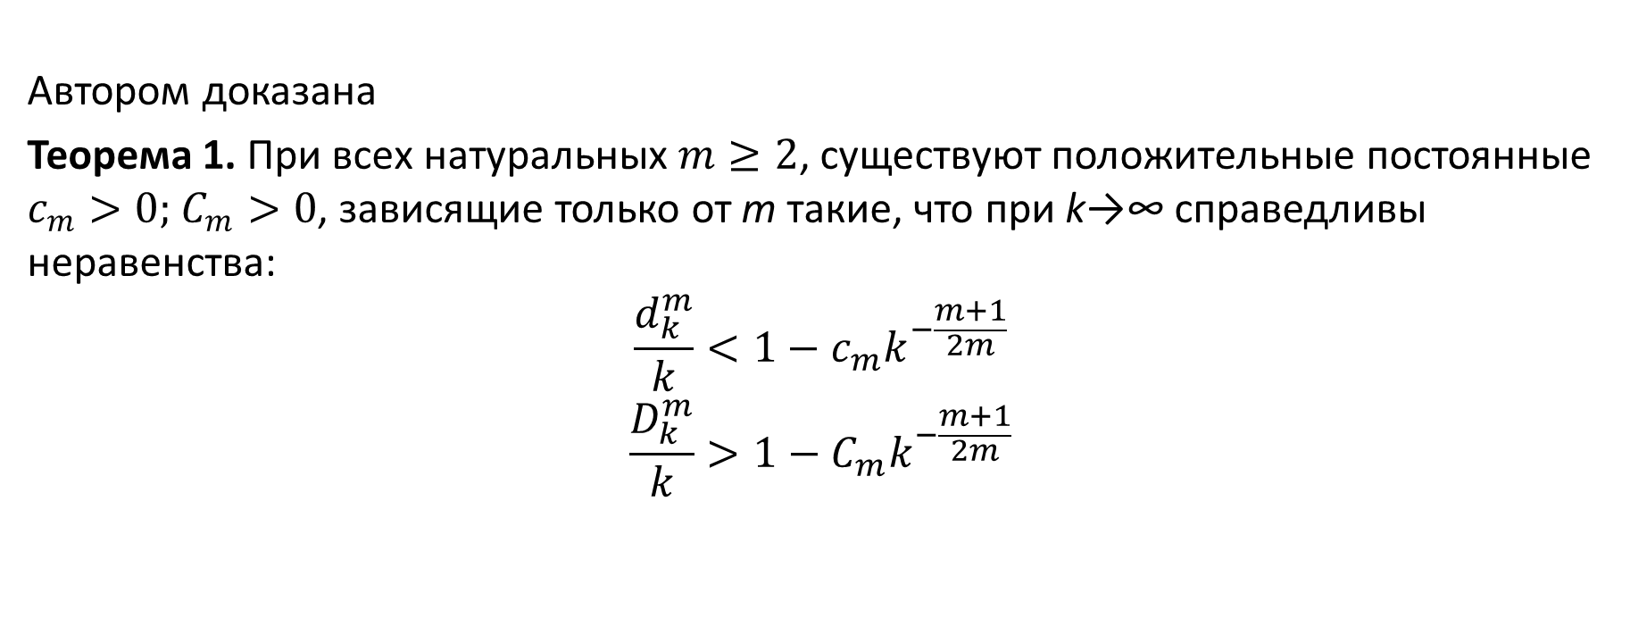
Теоремы
Теоремы
Автором доказана
Теорема 1. При всех натуральных$m≥2$, существуют положительные постоянные $c_{m}>0;$$C_{m}>0$, зависящие только от m такие, что при k→∞справедливы неравенства:
$$\frac{d_{k}^{m}}{k}<1−c_{m}k^{−\frac{m+1}{2m}}$$
$$\frac{D_{k}^{m}}{k}>1−C_{m}k^{−\frac{m+1}{2m}}$$

Slide 4
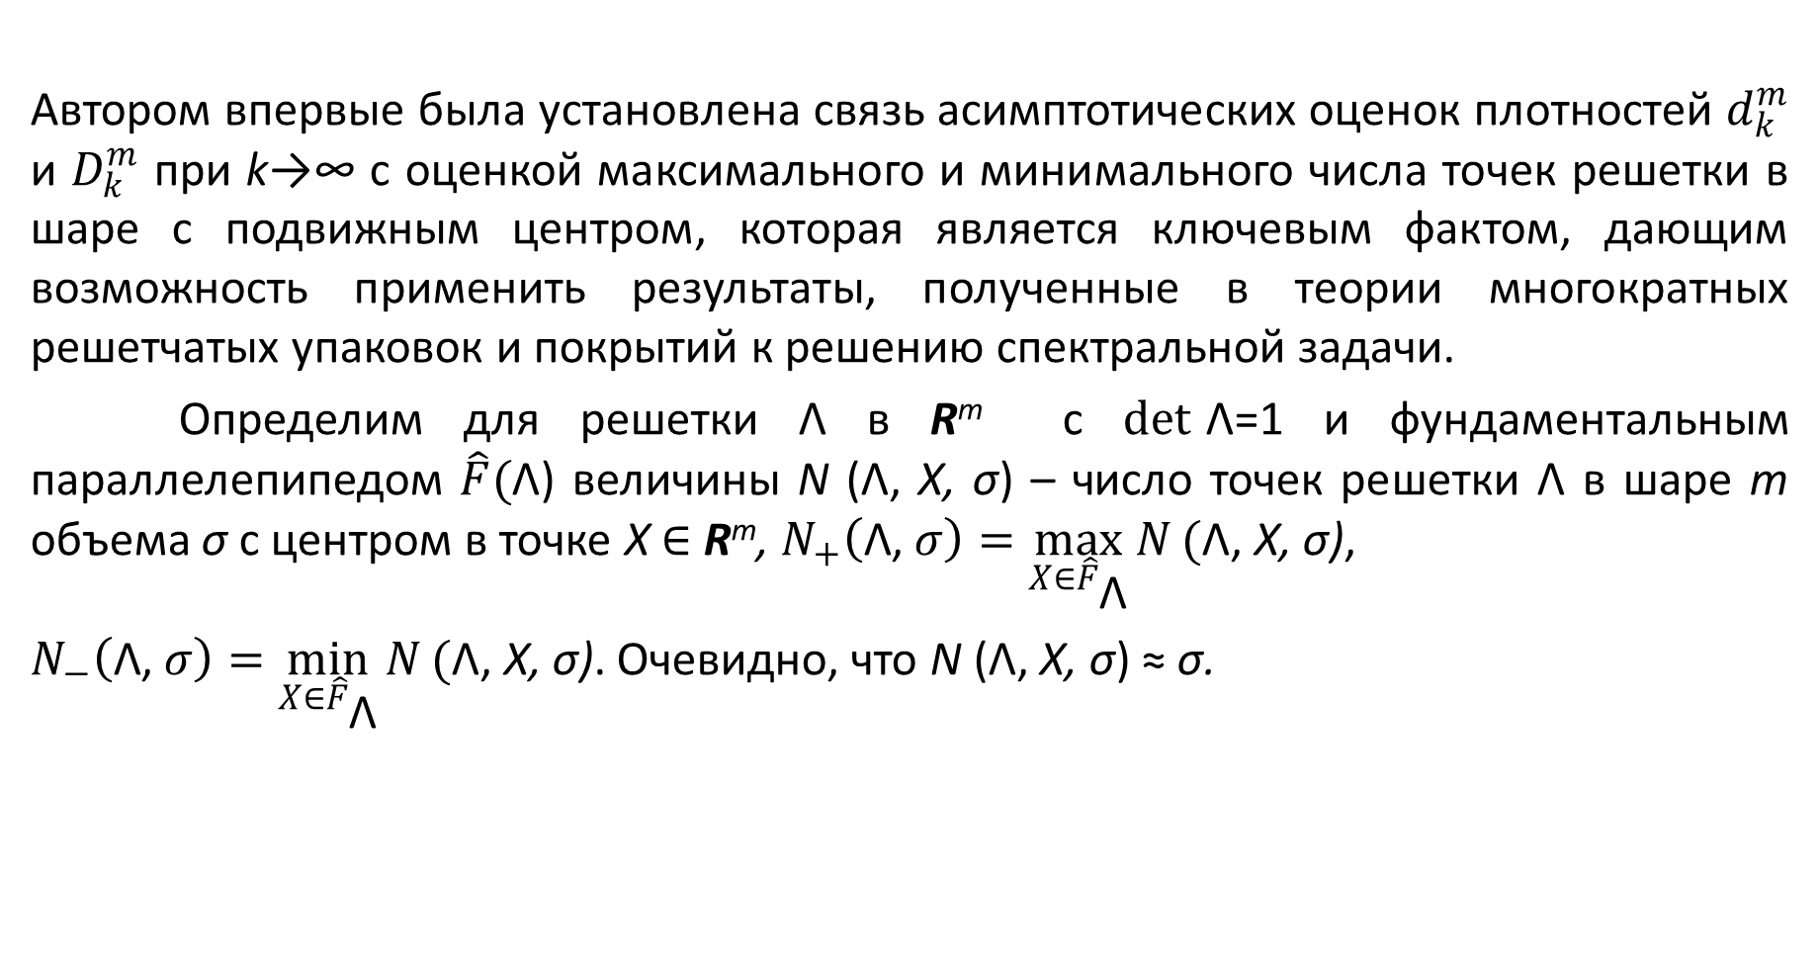
Теоремы
Автором впервые была установлена связь асимптотических оценок плотностей $d_{k}^{m}$ и $D_{k}^{m}$ при k→∞с оценкой максимального и минимального числа точек решетки в шаре с подвижным центром, которая является ключевым фактом, дающим возможность применить результаты, полученные в теории многократных решетчатых упаковок и покрытий к решению спектральной задачи.
Определим для решетки Λ в R^{m} с $det$Λ=1 и фундаментальным параллелепипедом $\hat{F}($Λ) величины N (Λ, X, σ) – число точек решетки Λ в шаре m объема σс центром в точке X $∈$R^{m}, $N_{+}\left(\text{Λ}\text{, }σ\right)=\max_{X∈{\hat{F}}_{\text{Λ}}}{N}(\text{Λ}\text{, }\text{X}\text{, }\text{σ}\text{)}$,
$N_{−}\left(\text{Λ}\text{, }σ\right)=\min_{X∈{\hat{F}}_{\text{Λ}}}{N}(\text{Λ}\text{, }\text{X}\text{, }\text{σ}\text{)}\text{.}$ Очевидно, что N (Λ, X, σ) ≈σ.

Slide 5
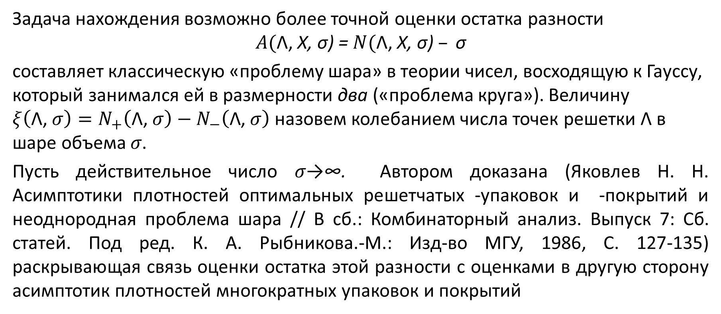
Связь с асимптотиками плотностей
Задача нахождения возможно более точной оценки остатка разности
$$A(\text{Λ}\text{, }\text{X}\text{, }\text{σ}\text{) = }N(\text{Λ}\text{, }\text{X}\text{, }\text{σ}\text{)} – \text{σ}$$
составляет классическую «проблему шара» в теории чисел, восходящую к Гауссу, который занимался ей в размерности два («проблема круга»). Величину $ξ\left(\text{Λ}\text{, }σ\right)=N_{+}\left(\text{Λ}\text{, }σ\right)−N_{−}\left(\text{Λ}\text{, }σ\right)$ назовем колебанием числа точек решетки Λ в шаре объема 𝜎.
Пусть действительное число 𝜎→∞. Автором доказана (Яковлев Н. Н. Асимптотики плотностей оптимальных решетчатых -упаковок и -покрытий и неоднородная проблема шара // В сб.: Комбинаторный анализ. Выпуск 7: Сб. статей. Под ред. К. А. Рыбникова.-М.: Изд-во МГУ, 1986, С. 127-135) раскрывающая связь оценки остатка этой разности с оценками в другую сторону асимптотик плотностей многократных упаковок и покрытий

Slide 6

Связь с асимптотиками плотностей
Теорема 2.Пусть при 𝜎→∞равномерно по X $∈$R^{m}выполняется неравенство
$\left|A(\text{Λ}\text{, }\text{X}\text{, }\text{σ}\text{)}\right|<c_{\text{Λ}}{\text{σ}}^{μ}$(1)
где Λ – произвольная решетка с $det$Λ=1, $c_{\text{Λ}}$> 0, 0 <μ< 1. Тогда найдется постоянная c >0 такая, что при k→∞
$d_{k}^{m}>k−ck^{μ}; D_{k}^{m}<k+ck^{μ}$ (2)

Slide 7
Результат И. М. Виноградова μ=1/3 (Виноградов И. М. Новый способ для получения асимптотических выражений арифметических функций // Изв. Рос. Акад. Наук, 1917, Т. 2, №16, С.1347-1378; см.: Избр. труды. М.: Изд-во АН СССР, 1952, С.3-28.) в (1) дает в размерности 2 асимптотические оценки для плотностей упаковок и покрытий (2) лучше, чем полученные в 1982г. У.Болле (Bolle U. Dichteabschatzungen fur mehrfache gitterformige Kugelanordnungen im R^{m} . II // Studia Sci. Math. Hung., 1982. Bd. 17, № 1-4. S. 429-444) оценки этих величин.
Затем У.Болле опубликовал работу (Bolle U. Uber die dichte mehrfacher gitterformiger Kreisanordnungen in der Ebene // Studia Sci. Math. Hung., 1984, Bd. 19, S. 275-284), в которой якобы получено доказательство в размерности 2 значения μ =1/4. Однако оно содержит ошибку.
Доказательство У.Болле базируется на оригинальном представлении для числа точек решетки в круге и леммах, эквивалентных леммам из монографии Титчмарш Е. К. Теория дзета-функции Римана // М.: ИЛ, 1953. [3], глава 4.
Сформулируем эти леммы.

Slide 8
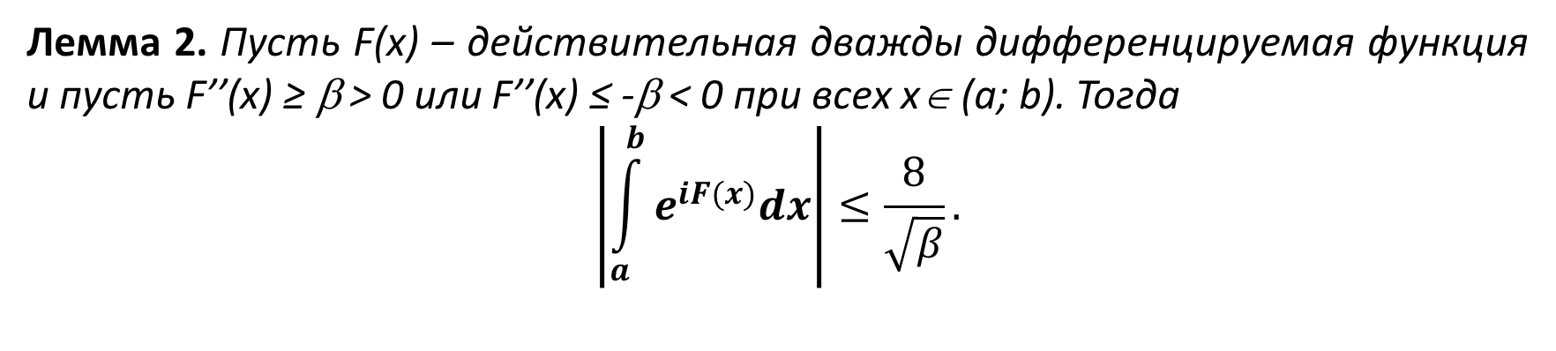
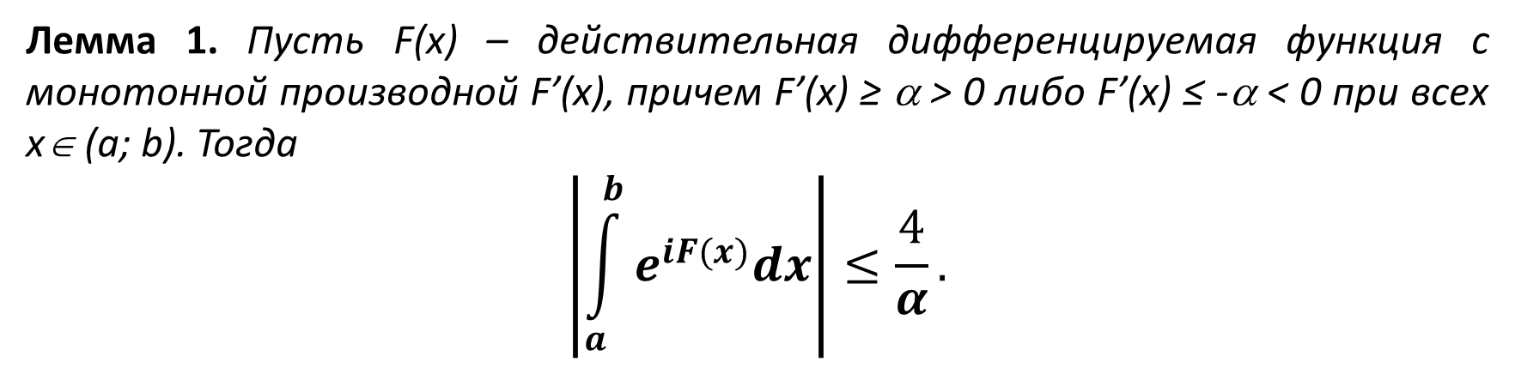
Леммы У.Болле
Лемма 1. Пусть F(x) – действительная дифференцируемая функция с монотонной производной F’(x), причем F’(x) ≥ α > 0 либо F’(x) ≤ -α < 0 при всех x∈ (a; b). Тогда
$$\left|\int_{a}^{b}{e^{iF(x)}dx}\right|≤\frac{4}{α}.$$
Лемма 2.Пусть F(x) – действительная дважды дифференцируемая функция и пусть F’’(x) ≥ β > 0 или F’’(x) ≤ -β < 0 при всех x∈ (a; b). Тогда
$$\left|\int_{a}^{b}{e^{iF(x)}dx}\right|≤\frac{8}{\sqrt{β}}.$$

Slide 9
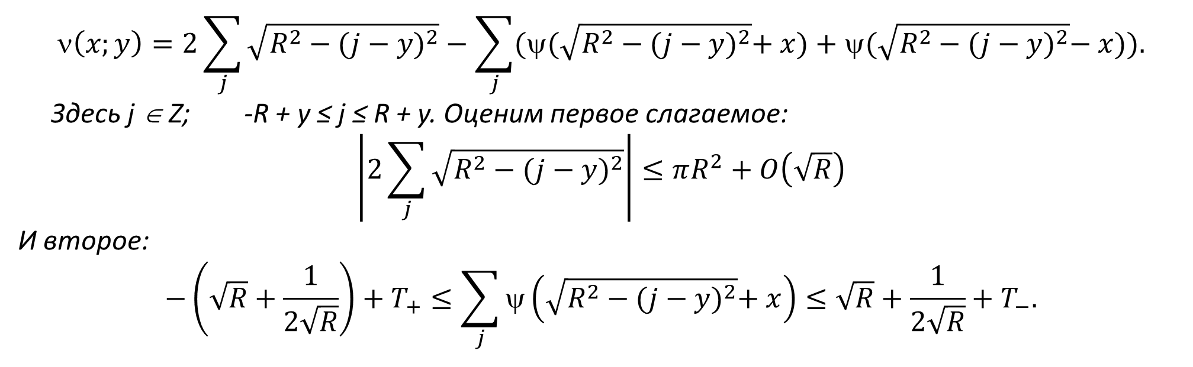
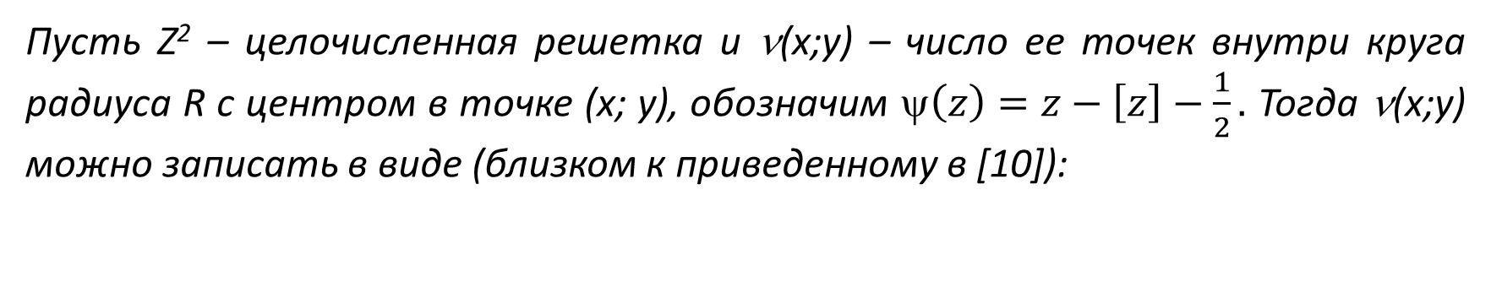
Представление количества точек решетки в круге
Пусть Z² – целочисленная решетка и ν(x;y) – число ее точек внутри круга радиуса R с центром в точке (x; y), обозначим $\left(z\right)=z−\left[z\right]−\frac{1}{2}.$Тогда ν(x;y) можно записать в виде (близком к приведенному в [10]):
$$\left(x;y\right)=2\sum_{j}{\sqrt{R^{2}−{(j−y)}^{2}}}−\sum_{j}{(ψ(\sqrt{R^{2}−{(j−y)}^{2}}+x)}+ψ(\sqrt{R^{2}−{(j−y)}^{2}}−x)).$$
Здесь j ∈ Z; -R + y ≤ j ≤ R + y. Оценим первое слагаемое:
$$\left|2\sum_{j}{\sqrt{R^{2}−{(j−y)}^{2}}}\right|≤πR^{2}+O\left(\sqrt{R}\right)$$
И второе:
$$−\left(\sqrt{R}+\frac{1}{2\sqrt{R}}\right)+T_{+}≤\sum_{j}{ψ}\left(\sqrt{R^{2}−{(j−y)}^{2}}+x\right)≤\sqrt{R}+\frac{1}{2\sqrt{R}}+T_{−}.$$

Slide 10
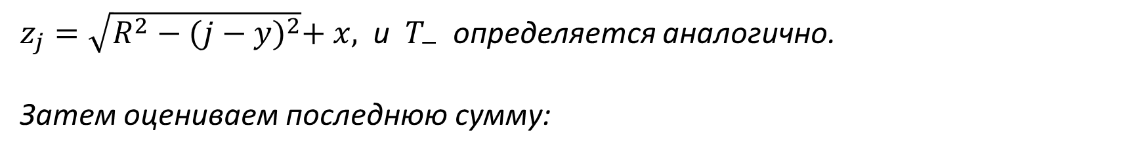
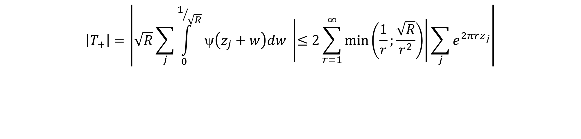
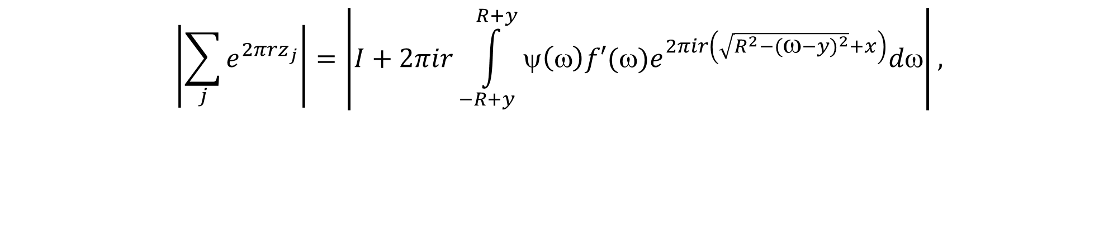
Оценки
$$\left|T_{+}\right|=\left|\sqrt{R}\sum_{j}{\int_{0}^{1/{\sqrt{R}}}{ψ\left(z_{j}+w\right)dw}} \left|≤2\sum_{r=1}^{∞}{min⁡\left(\frac{1}{r};\frac{\sqrt{R}}{r^{2}}\right)}\right|\sum_{j}{e^{2πrz_{j}}}\right|$$
$z_{j}=\sqrt{R^{2}−{(j−y)}^{2}}+x,$и$T_{−}$определяется аналогично.
Затем оцениваем последнюю сумму:
$$\left|\sum_{j}{e^{2πrz_{j}}}\right|=\left|I+2πir\int_{−R+y}^{R+y}{ψ\left(ω\right)f′(ω)e^{2πir\left(\sqrt{R^{2}−{(ω−y)}^{2}}+x\right)}dω}\right|,$$
где$f\left(ω\right)=\sqrt{R^{2}−{(ω−y)}^{2}}+x.$

Slide 11
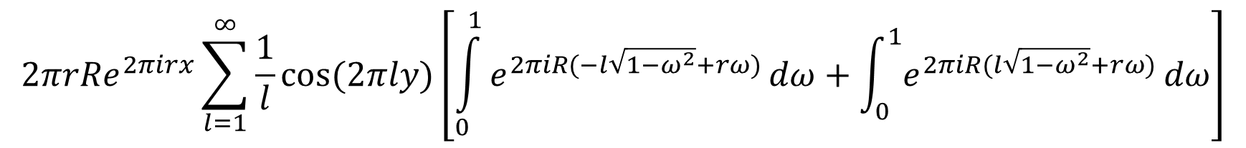
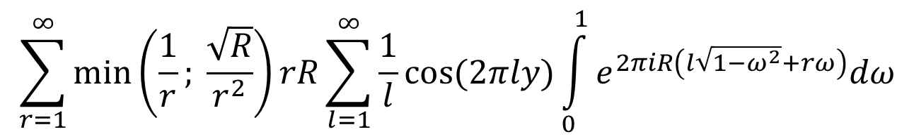
Продолжение оценок
Слагаемое Iдает для оценки T₊ величину$O\left(\sqrt{R}\right)$, а второе слагаемое можно записать в виде
$$2πrRe^{2πirx}\sum_{l=1}^{∞}{\frac{1}{l}cos⁡(2πly)\left[\int_{0}^{1}{e^{2πiR(−l\sqrt{1−ω^{2}}+rω)}}dω+\int_{0}^{1}{e^{2πiR(l\sqrt{1−ω^{2}}+rω)}}dω\right]}$$
Первое слагаемое в квадратных скобках также дает для T₊ вклад$O\left(\sqrt{R}\right)$.Вклад от второго слагаемого имеет вид
$$\sum_{r=1}^{∞}{min⁡\left(\frac{1}{r}; \frac{\sqrt{R}}{r^{2}}\right)rR\sum_{l=1}^{∞}{\frac{1}{l}cos⁡(2πly)\int_{0}^{1}{e^{2πiR\left(l\sqrt{1−ω^{2}}+rω\right)}dω}}}$$

Slide 12
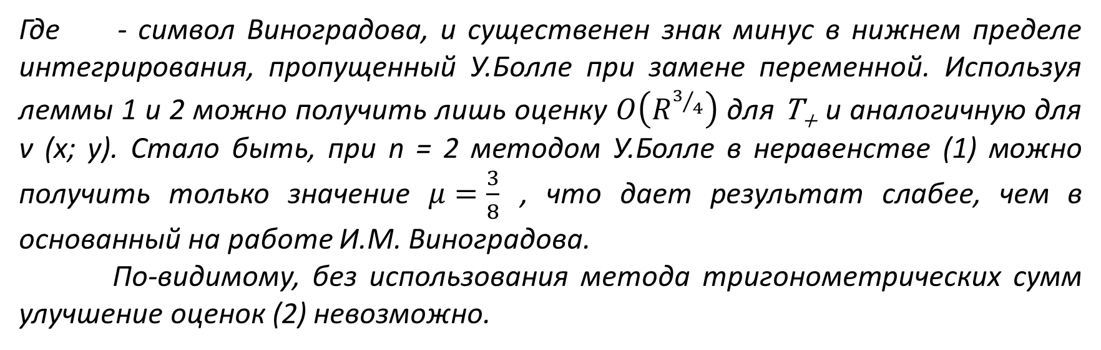
Продолжение оценок
Последний интеграл J допускает оценку
Где - символ Виноградова, и существенен знак минус в нижнем пределе интегрирования, пропущенный У.Болле при замене переменной. Используя леммы 1 и 2 можно получить лишь оценку $O\left(R^{3/4}\right)$для T₊и аналогичную для ν (x; y). Стало быть, при n = 2 методом У.Болле в неравенстве (1) можно получить только значение $μ=\frac{3}{8}$ , что дает результат слабее, чем в основанный на работе И.М. Виноградова.
По-видимому, без использования метода тригонометрических сумм улучшение оценок (2) невозможно.

Slide 13

Монография Брасса, Мозера и Паха
Однако, в монографии 2005г.
на стр.78 имеется ссылка на рассмотренную работу У.Болле. В то же время, в более свежей монографии

Slide 14
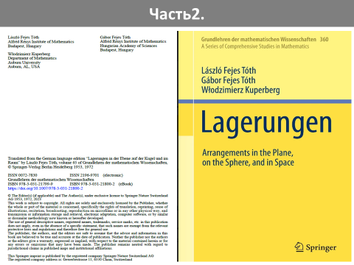
Монография Фейеша Тота и Куперберга
ссылка на эту работу У.Болле отсутствует. Однако асимптотическая оценка плотностей многократных упаковок и покрытий в размерности 2 (на следующем слайде) та же.

Slide 15
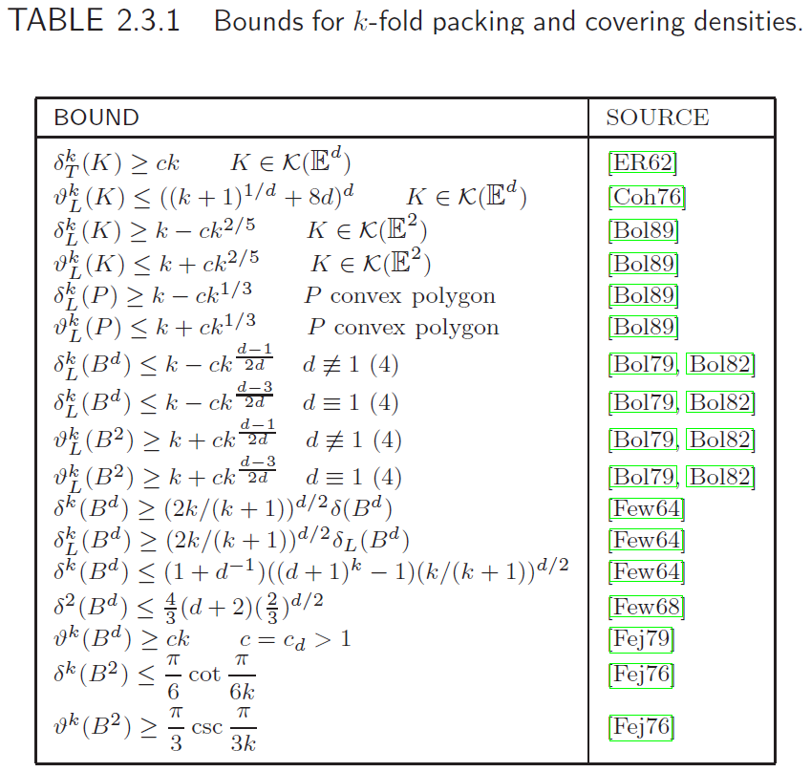
Таблица из гл.2 монографии Г.Ф.Тота

Slide 16
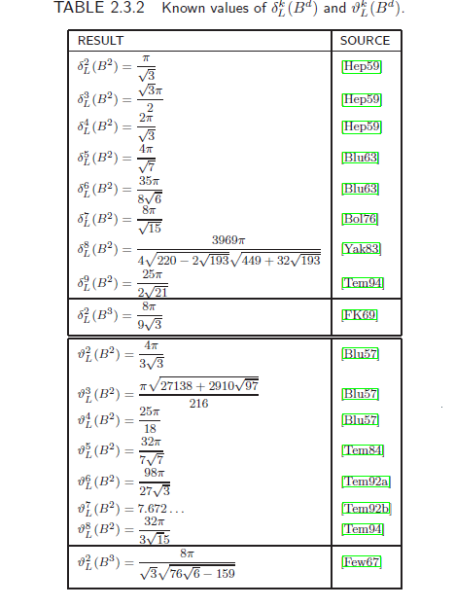
Таблица из гл.2 монографии Г.Ф.Тота

Slide 17
СПАСИБО ЗА ВНИМАНИЕ!

